Slide 1
雷达DOA测向

Slide 2
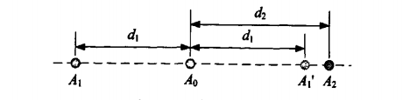
虚拟基线测向
通过A0到A2形成长基线，用于准确测量
通过A1与A0对称到A1’ 用于解模糊

Slide 3
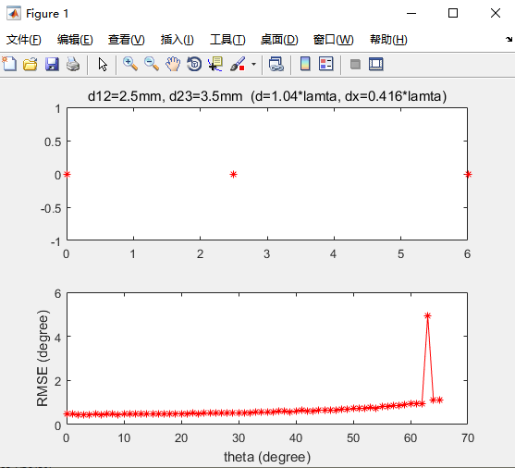
1000次蒙特卡洛实验（SNR=18）

Slide 4
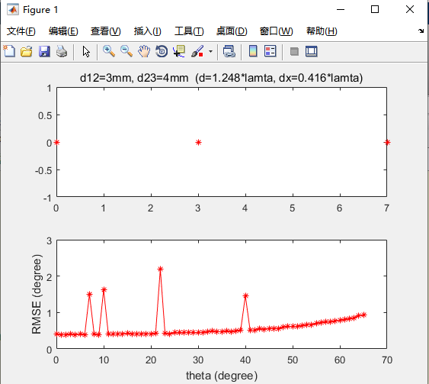
1000次蒙特卡洛实验

Slide 5
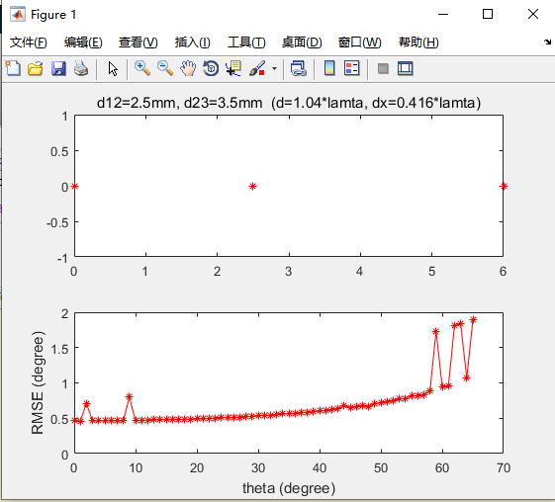
10000次蒙特卡洛实验

Slide 6
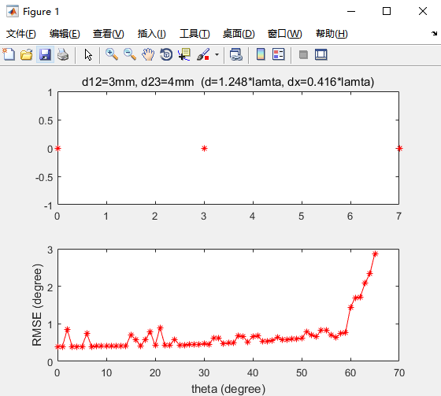
10000次蒙特卡洛实验

